Slide 1
Le diagramme de déploiement

Slide 2
Contexte
Le diagramme de déploiement est réalisé en fin de parcours.
Il découle du Diagramme de Composants ou du « Diagramme de Classes Participantes ».
Il est communiqué à l'administrateur système qui est habilité à installer les logiciels sur les serveurs et sur les postes client le cas échéant.
Dans le cadre d'applications mobiles « l'administrateur » est d'abord l'opérateur habilité à déployer l'application sur le « market » puis le client est chargé d'installer l'application.
Dans le cadre d'une application « privée » qu'elle soit de type Client/Serveur « classique » ou de type mobile l'installation sur les terminaux est réalisée par un opérateur interne.
Dans le cadre d'une application Web l'administrateur déploie les exécutables et data sur le(s) serveur(s).

Slide 3
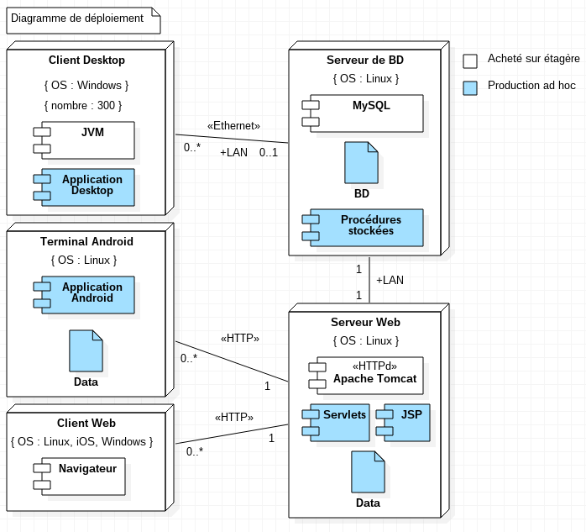
Exemple
Système d'Information (SI) avec une application Desktop, un site WEB, une application Mobile Native Android et un serveur de BD avec MySQL.

Slide 4
Définition
Un Diagramme de déploiement représente l'architecture physique ou technique des matériels (nœuds) qui composent un système ainsi que la répartition des composants (fichiers exécutables) et des artéfacts (data) sur les matériels et les liens entre les différents nœuds (le plus souvent des liaisons réseaux).
Le diagramme de déploiement représente le stockage des composants sur les machines.
Les nœuds sont représentés par des cubes.
Chaque nœud ou processeur assure un ensemble de traitements représentés par des composants.
La nature de l'équipement peut être précisée au moyen d'un stéréotype.
Les liens sont représentés par des arcs. Ils peuvent être surmontés d'un stéréotype pour préciser le protocole utilisé. Des multiplicités peuvent préciser les associations entre nœuds.
Mots-clés
Diagramme de déploiement, Architecture physique, Nœud, Composant, Artefact, Lien - Association, Multiplicité, Stéréotype, Protocole

Slide 5
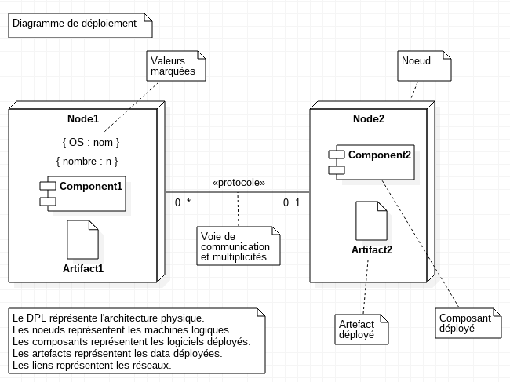
Représentation générique

